Slide 1
Tugas 4
Teori Graf dan Tree.

Slide 2
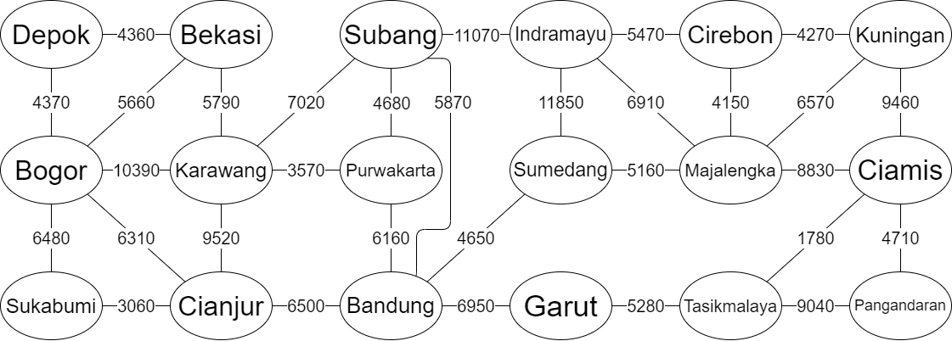
1. Dengan algorithm Dijkstra, bandingkan jarak yang perlu ditempuh
seseorang dari depok ke kuningan, dan dari subang ke
pangandaran, sertakan pula pseudocodenya.
Data from google map

Slide 3





1. Dengan algorithm Dijkstra, bandingkan jarak yang perlu ditempuh
seseorang dari depok ke kuningan, dan dari subang ke
pangandaran, sertakan pula pseudocodenya.
Data from google map

Slide 4




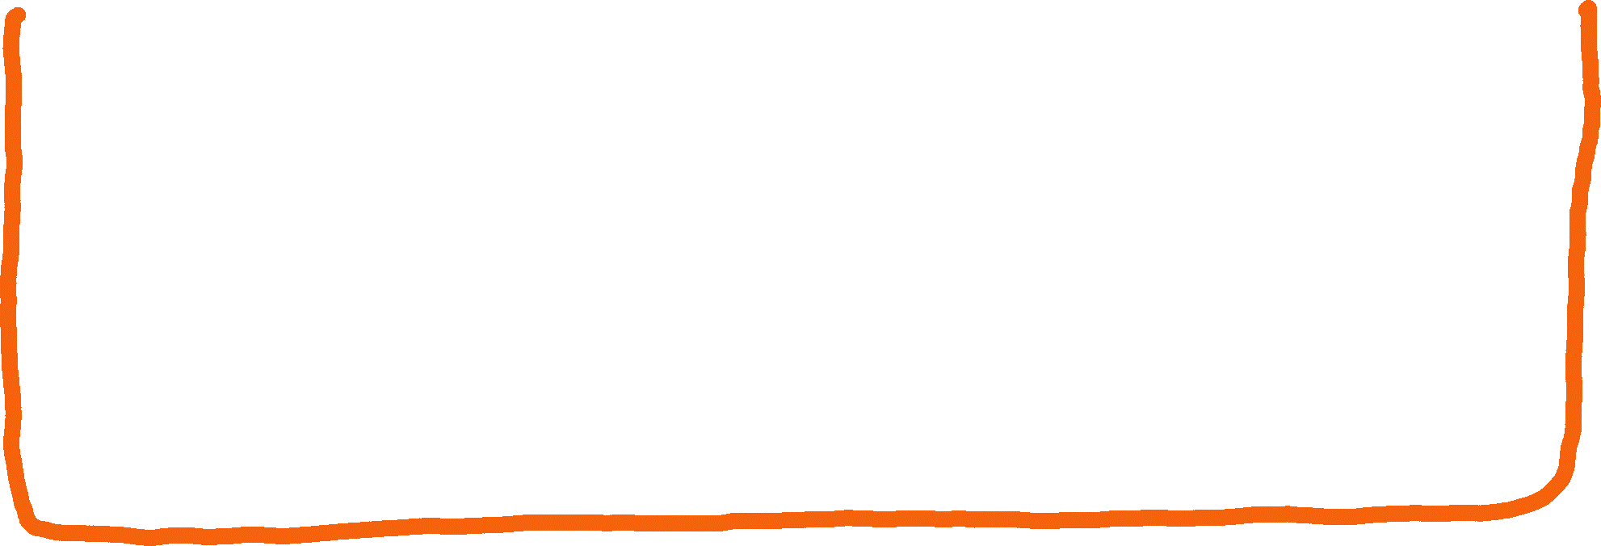

1. Dengan algorithm Dijkstra, bandingkan jarak yang perlu ditempuh
seseorang dari depok ke kuningan, dan dari subang ke
pangandaran, sertakan pula pseudocodenya.
Data from google map

Slide 5




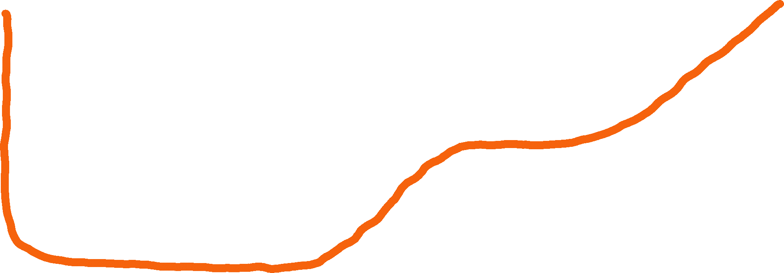

1. Dengan algorithm Dijkstra, bandingkan jarak yang perlu ditempuh
seseorang dari depok ke kuningan, dan dari subang ke
pangandaran, sertakan pula pseudocodenya.
Data from google map

Slide 6






1. Dengan algorithm Dijkstra, bandingkan jarak yang perlu ditempuh
seseorang dari depok ke kuningan, dan dari subang ke
pangandaran, sertakan pula pseudocodenya.
Data from google map

Slide 7




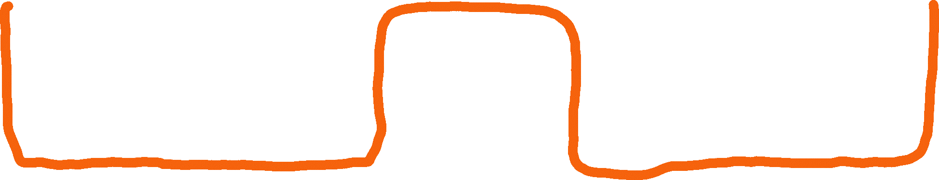

1. Dengan algorithm Dijkstra, bandingkan jarak yang perlu ditempuh
seseorang dari depok ke kuningan, dan dari subang ke
pangandaran, sertakan pula pseudocodenya.
Data from google map

Slide 8


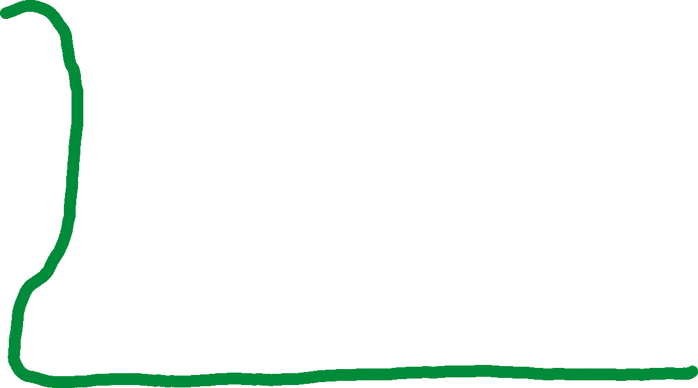

1. Dengan algorithm Dijkstra, bandingkan jarak yang perlu ditempuh
seseorang dari depok ke kuningan, dan dari subang ke
pangandaran, sertakan pula pseudocodenya.
Data from google map

Slide 9





1. Dengan algorithm Dijkstra, bandingkan jarak yang perlu ditempuh
seseorang dari depok ke kuningan, dan dari subang ke
pangandaran, sertakan pula pseudocodenya.
Data from google map

Slide 10


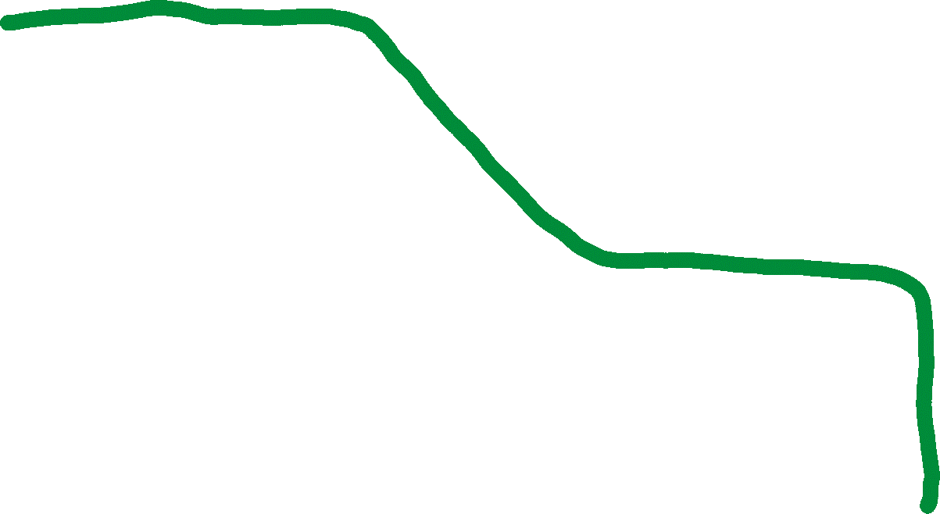

1. Dengan algorithm Dijkstra, bandingkan jarak yang perlu ditempuh
seseorang dari depok ke kuningan, dan dari subang ke
pangandaran, sertakan pula pseudocodenya.
Data from google map

Slide 11




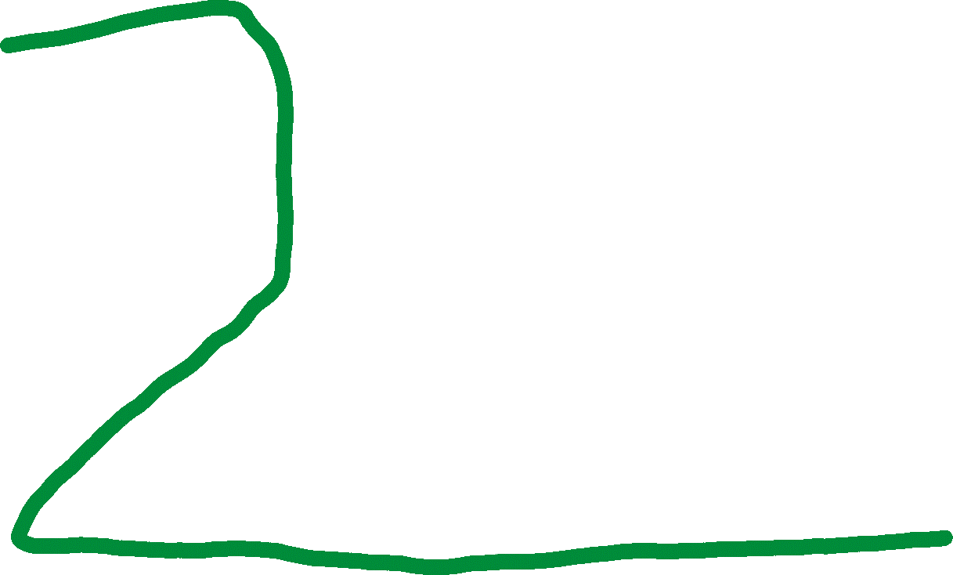

1. Dengan algorithm Dijkstra, bandingkan jarak yang perlu ditempuh
seseorang dari depok ke kuningan, dan dari subang ke
pangandaran, sertakan pula pseudocodenya.
Data from google map

Slide 12



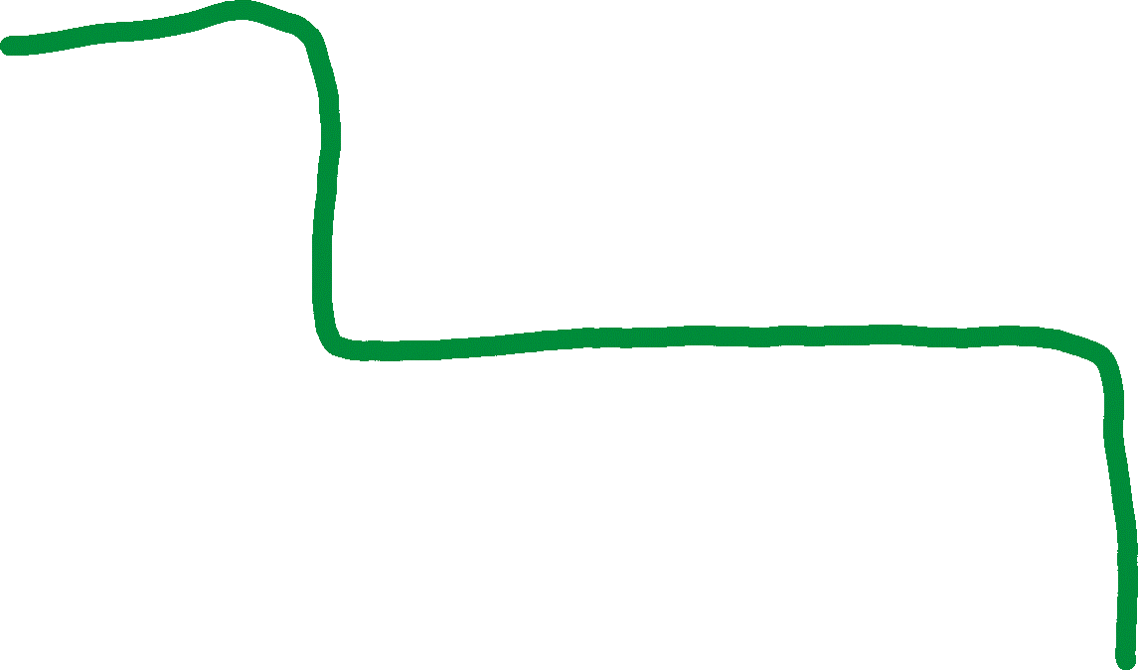

1. Dengan algorithm Dijkstra, bandingkan jarak yang perlu ditempuh
seseorang dari depok ke kuningan, dan dari subang ke
pangandaran, sertakan pula pseudocodenya.
Data from google map

Slide 13
1. Dengan algorithm Dijkstra, bandingkan jarak yang perlu ditempuh
seseorang dari depok ke kuningan, dan dari subang ke
pangandaran, sertakan pula pseudocodenya.
Data from google map

Slide 14
2. Pesan yang diencode dengan bantuan tabel dibawah dirasa kurang
efisien, dengan Teknik Huffman code susunlah Kembali pesan yang harus
dikirim (sertakan Huffman tree nya,) tentukan pula average bit length nya!
10010 00100 01100 10100 00000 01111 00000
10010 10010 10110 01110 10001 00011 01011
10100 01010 01100 00000 01101 10011 00100
10001 00011 01000 10001 01000 00011 00000
10001 01000 10011 00100 01100 01111 00000
10011 00011 00000 01101 10011 00000 01101
00110 00110 00000 01011 01011 00000 00111
01000 10001 01101 11000 00000
huruf | kode | huruf | kode
a | 00000 | n | 01101
b | 00001 | o | 01110
c | 00010 | p | 01111
d | 00011 | q | 10000
e | 00100 | r | 10001
f | 00101 | s | 10010
g | 00110 | t | 10011
h | 00111 | u | 10100
i | 01000 | v | 10101
j | 01001 | w | 10110
k | 01010 | x | 10111
l | 01011 | y | 11000
m | 01100 | z | 11001

Slide 15
Huruf | Frekuensi | Probabilitas
A | IIIIIIIIII = 10
D | IIII = 4
E | III = 3
G | II = 2
H | I =1
I | IIII = 4
K | I = 1
L | III = 3
M | III = 3
N | IIII = 4
O | I = 1
P | II = 2
R | IIIII = 5
S | III = 3
T | IIII = 4
U | II = 2
W | I =1
Y | I =1
 | 54

Slide 16



















Semua password lukman terdiri dari tempat dan tanggal lahirnya
Huruf | Frekuensi | Probabilitas
H | 1
K | 1
O | 1
W | 1
Y | 1
G | 2
P | 2
U | 2
E | 3
L | 3
M | 3
S | 3
D | 4
I | 4
N | 4
T | 4
R | 5
A | 10
 | 54
Huruf | Frekuensi | Probabilitas
H | 1
K | 1
O | 1
W | 1
Y | 1
G | 2
P | 2
U | 2
E | 3
L | 3
M | 3
S | 3
D | 4
I | 4
N | 4
T | 4
R | 5
A | 10
 | 54

